Slide 1
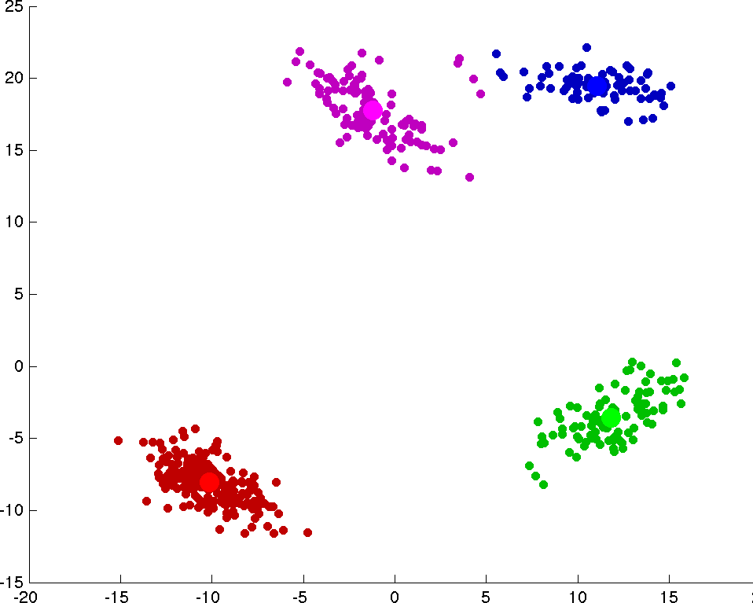
Resumen
Queremos agrupar los datos:
Asignar ejemplos a grupos.
Agrupación de K-means:
Define los grupos por "medias"
Asigna los ejemplos a la media más cercana. (Y actualiza las medias durante el entrenamiento).
También se utiliza para la cuantificación de vectores:
Utiliza las medias como "prototipos" de los grupos.
"Elige tallas de ropa o salsas de espaguetis".
Problemas con k-means:
Rápido pero sensible a la inicialización.
La elección de 'k' es molesta.

Slide 2
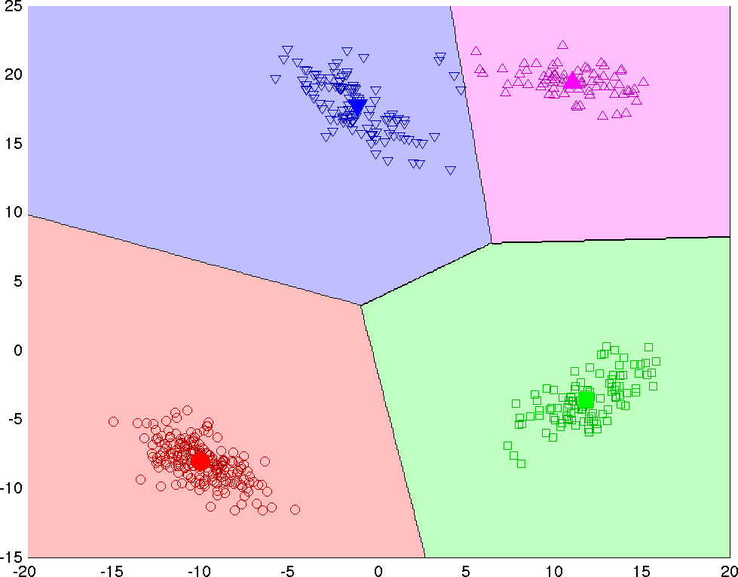
Forma de los clusters de K-Means
K-means divide el espacio basándose en la "media más cercana":
Obsérvese que los conglomerados son regiones convexas (prueba en prima).

Slide 3
Conjuntos convexos
Un conjunto es convexo si la línea entre dos puntos del conjunto permanece en el conjunto.
Convex
Not Convex
Convex

Slide 4
Forma de los clusters de K-Means
Animation

Slide 5
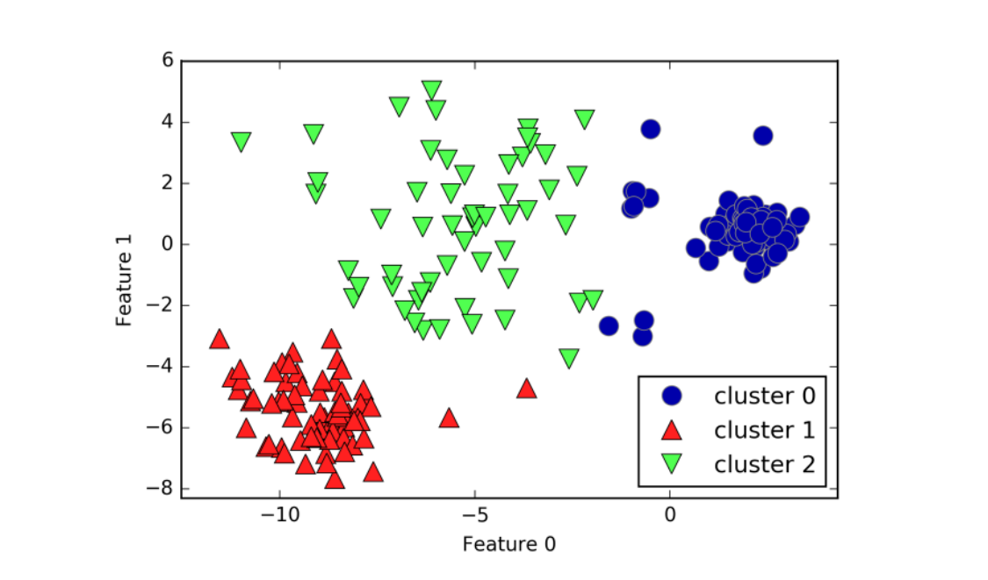
Limitaciones del K-mean
Límites de las agrupaciones equidistantes a los centros

Slide 6
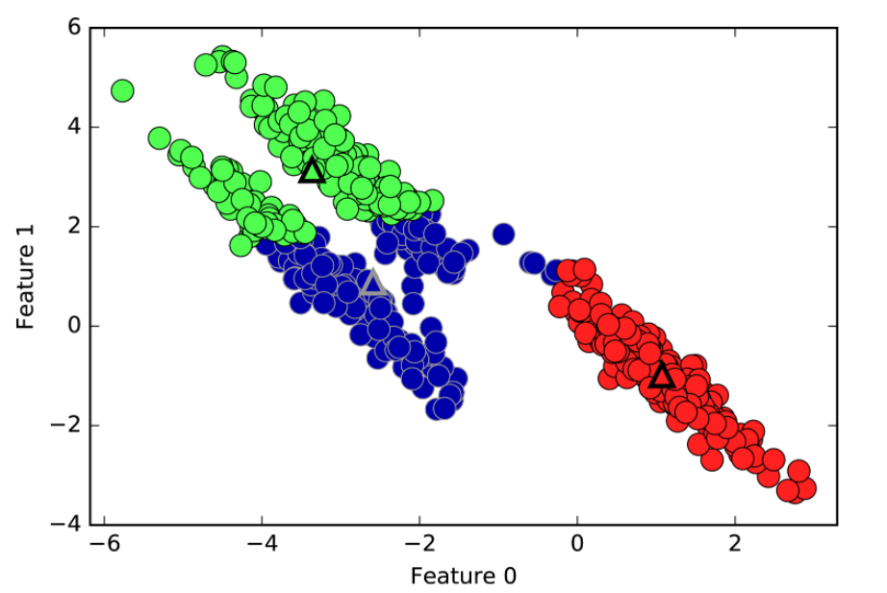
Limitaciones del K-mean
No se pueden modelar bien las covarianzas

Slide 7
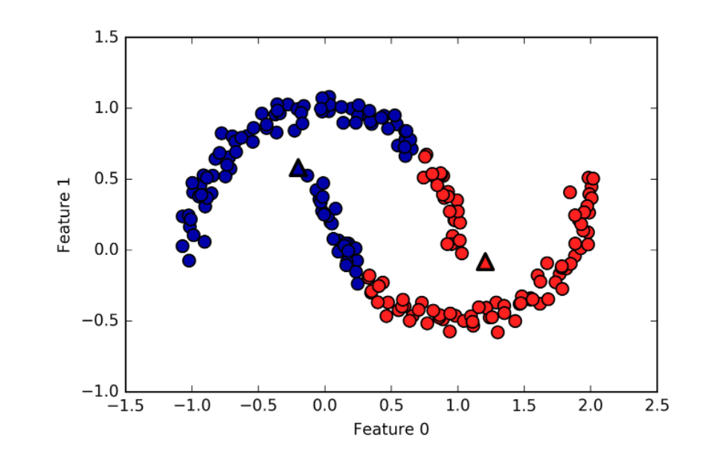
Limitaciones del K-mean
Sólo forman clústeres sencillos

Slide 8
Implementación ingenua ( Lloyd's):
n_cluster * n_muestras cálculos de distancia por iteración
Algoritmos rápidos "exactos":
Elkan's, Ying-Yang, ...
Algoritmos aproximados:
minibatch K-Means
Centros aleatorios rápidos.
K-means++ (por defecto): Añade codiciosamente el punto "más lejano".
Por defecto K-means en sklearn hace 10 reinicios aleatorios con diferentes inicializaciones.
La inicialización de K-means++ puede tomar mucho más tiempo que el clustering

Slide 9
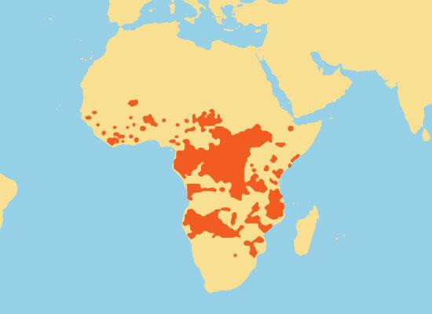
Motivación de la agrupación basada en la densidad
Agrupación basada en la densidad:
Los clusters se definen por regiones "densas".
Los ejemplos en regiones no densas no se agrupan.
No se trata de "dividir" el espacio.
Los clusters pueden ser no convexos:
Los clusters de elefantes se ven afectados por la vegetación, las montañas, los ríos, el acceso al agua, etc.
Es un método de clustering no paramétrico:
No hay un número fijo de clusters "k".
Los clusters pueden complicarse con más datos http://www.defenders.org/elephant/basic-facts

Slide 10
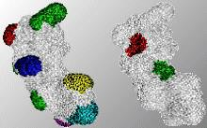
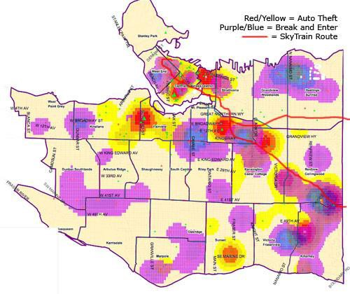
Otras aplicaciones potenciales
¿Dónde están las zonas de alta criminalidad de una ciudad?
¿Dónde deben patrullar los taxis?
¿Qué productos son similares a éste?
¿Qué cuadros se encuentran en el mismo lugar?
¿Dónde pueden “acoplarse" las proteínas?
¿Dónde se tuitea?
https://en.wikipedia.org/wiki/Cluster_analysis https://www.flickr.com/photos/dbarefoot/420194128/ http://letsgowarriors.com/replacing-jarrett-jack/2013/10/04/ http://www.dbs.informatik.uni-muenchen.de/Forschung/KDD/Clustering/

Slide 11
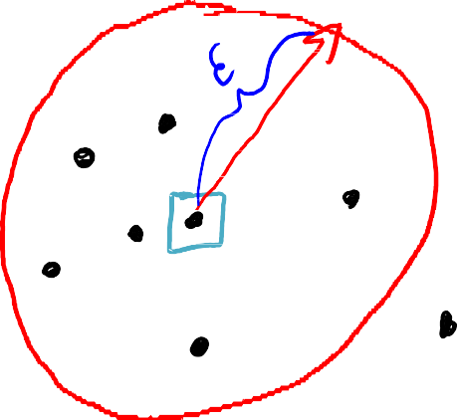
Density-Based Clustering
Density-based clustering algorithm (DBSCAN) tiene dos hiperparámetros:
- Epsilon (ε): distancia que utilizamos para decidir si otro punto es un "vecino".

Slide 12
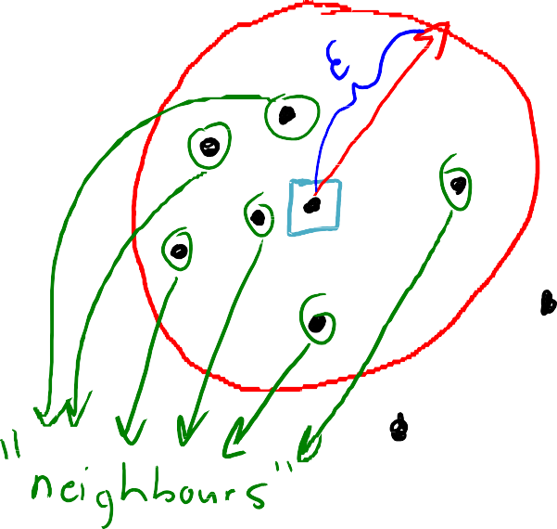
Density-Based Clustering
Density-based clustering algorithm (DBSCAN) tiene dos hiperparámetros:
- Epsilon (ε): distancia que utilizamos para decidir si otro punto es un "vecino".

Slide 14
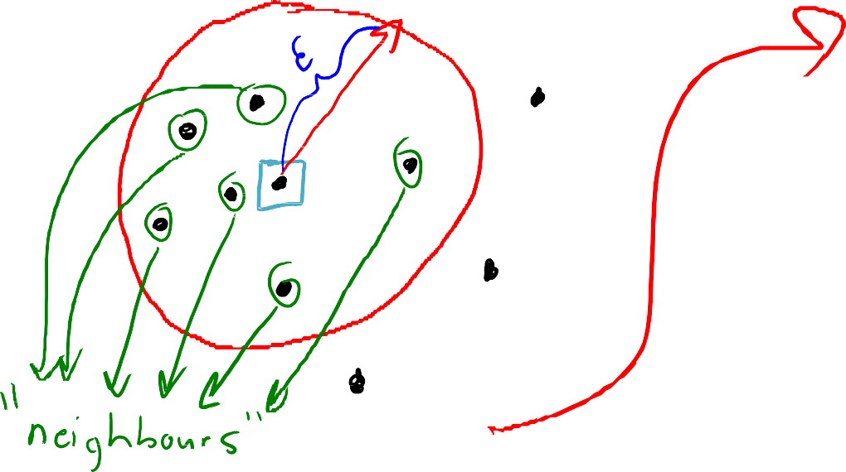
Density-Based Clustering
Density-based clustering algorithm (DBSCAN) tiene dos hiperparámetros:
- Epsilon (ε): distancia que utilizamos para decidir si otro punto es un "vecino".
MinNeighbours: número de vecinos necesarios para decir que una región es "densa".
Si tiene al menos minNeighbours "vecinos", se le llama punto "núcleo".
Idea principal: fusionar todos los puntos centrales vecinos para formar clusters.

Slide 15
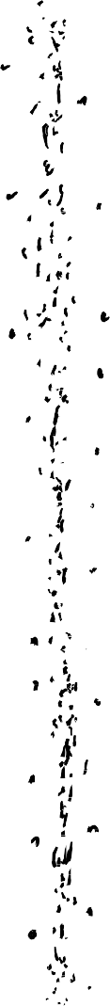
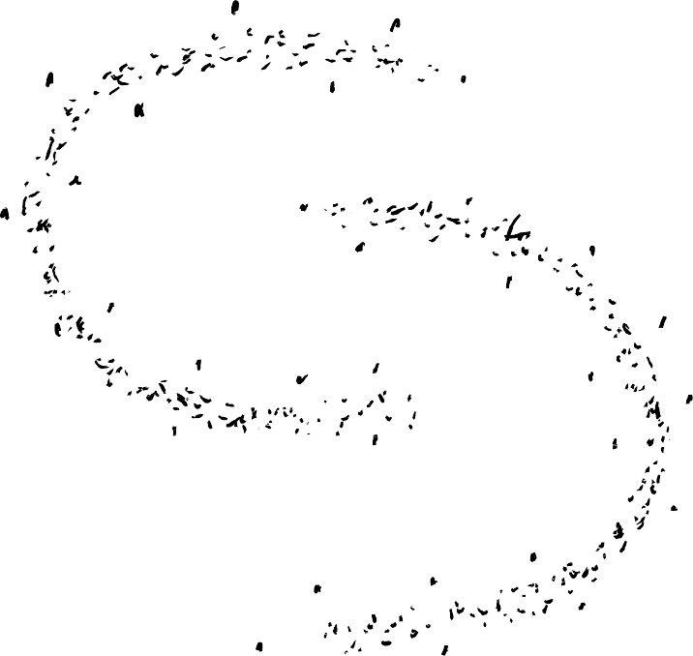
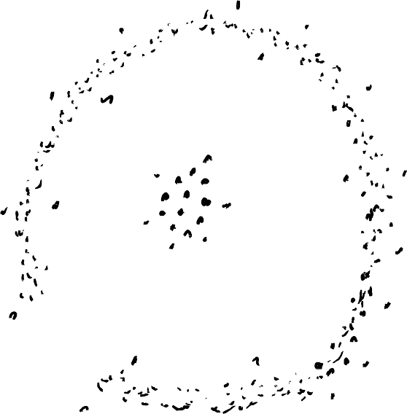


Density-Based Clustering

Slide 16
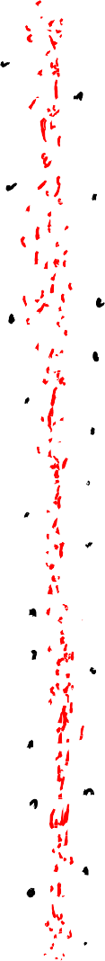
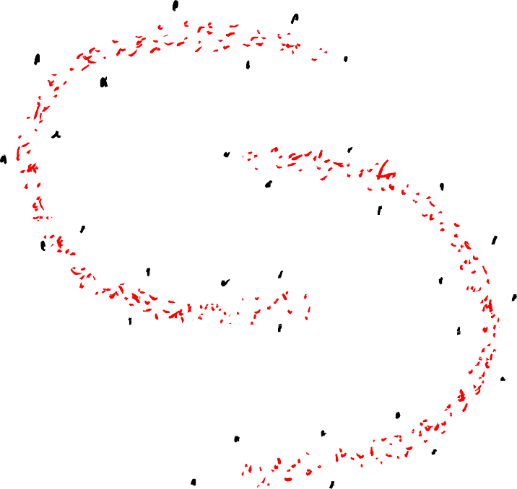
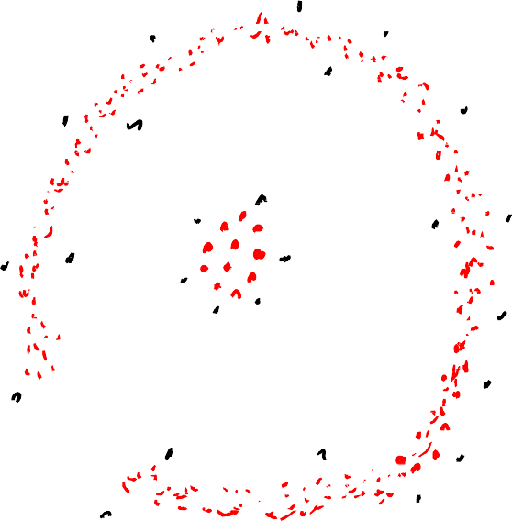


Density-Based Clustering

Slide 17
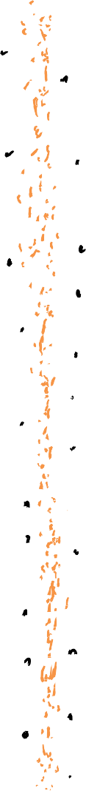
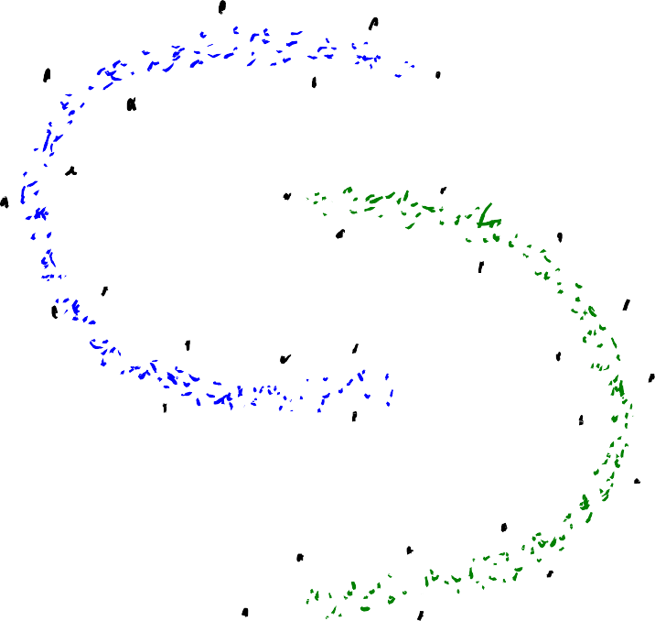
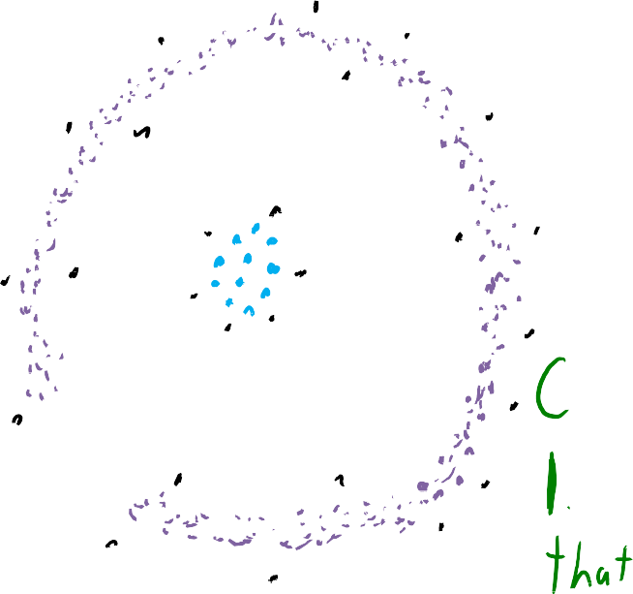


Density-Based Clustering

Slide 18
Density-Based Clustering

Slide 19
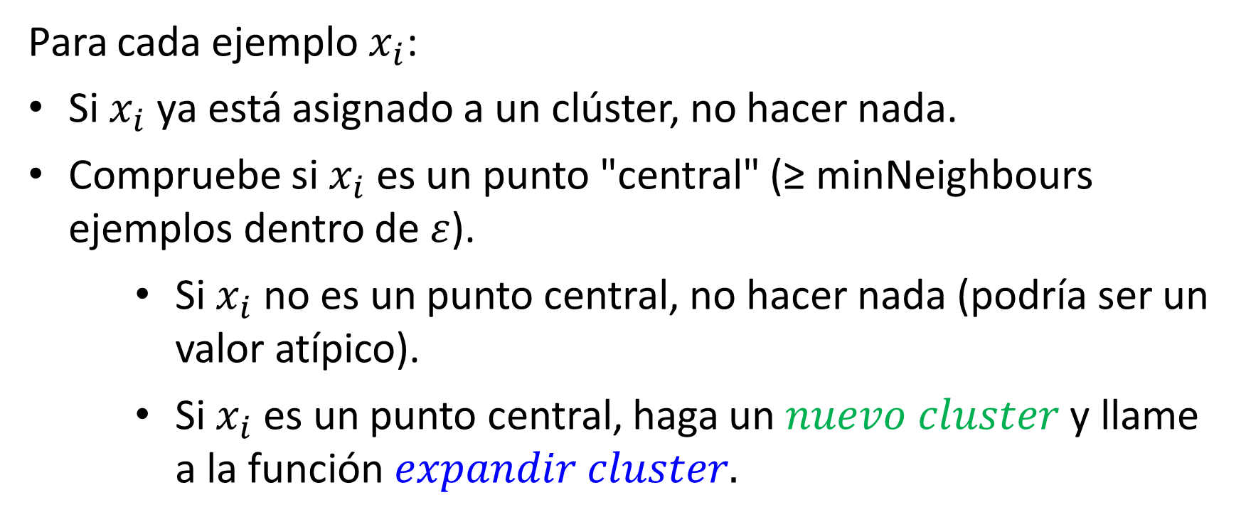
Density-Based Clustering Pseudo-Code

Slide 20
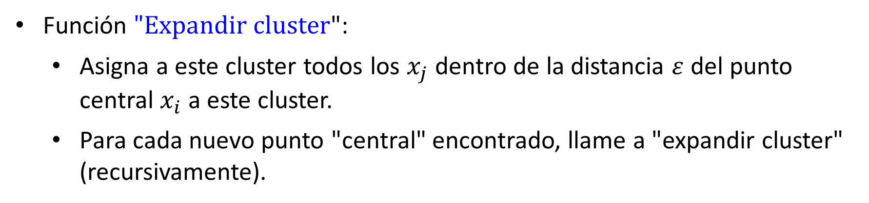
Density-Based Clustering Pseudo-Code

Slide 21
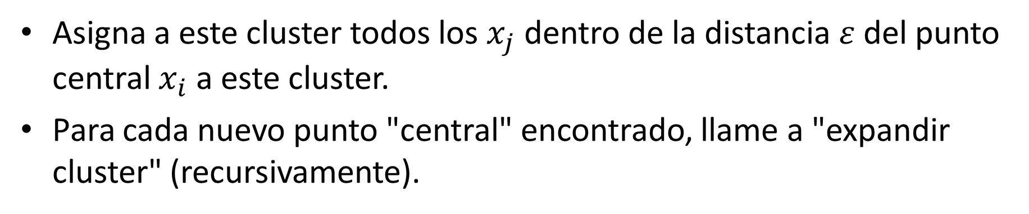

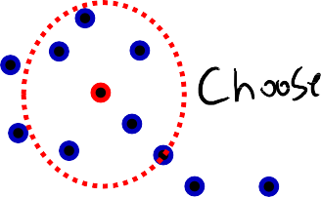
Density-Based Clustering Pseudo-Code

Slide 22
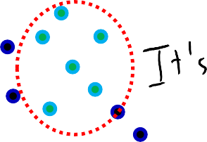
Density-Based Clustering Pseudo-Code

Slide 23
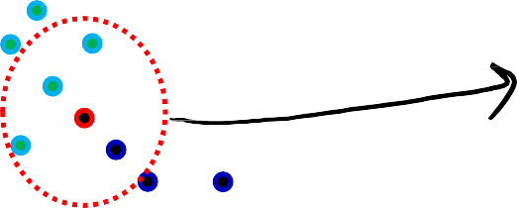
Density-Based Clustering Pseudo-Code

Slide 24
Density-Based Clustering Pseudo-Code

Slide 25
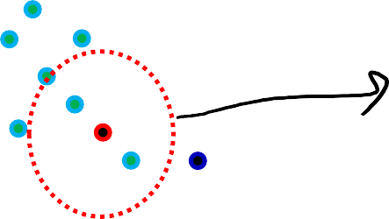
Density-Based Clustering Pseudo-Code

Slide 26
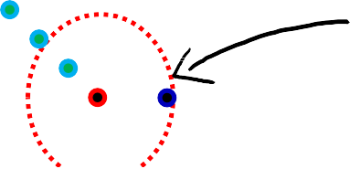
Density-Based Clustering Pseudo-Code

Slide 27
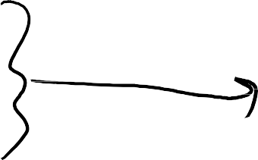
Density-Based Clustering Pseudo-Code

Slide 28
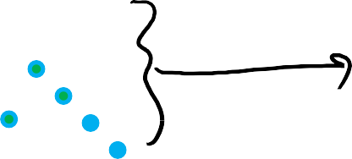
Density-Based Clustering Pseudo-Code

Slide 29
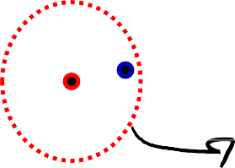
Density-Based Clustering Pseudo-Code

Slide 30
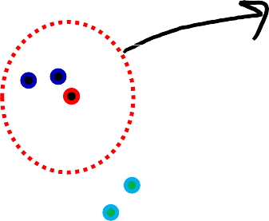
Density-Based Clustering Pseudo-Code

Slide 31
Density-Based Clustering Pseudo-Code

Slide 32
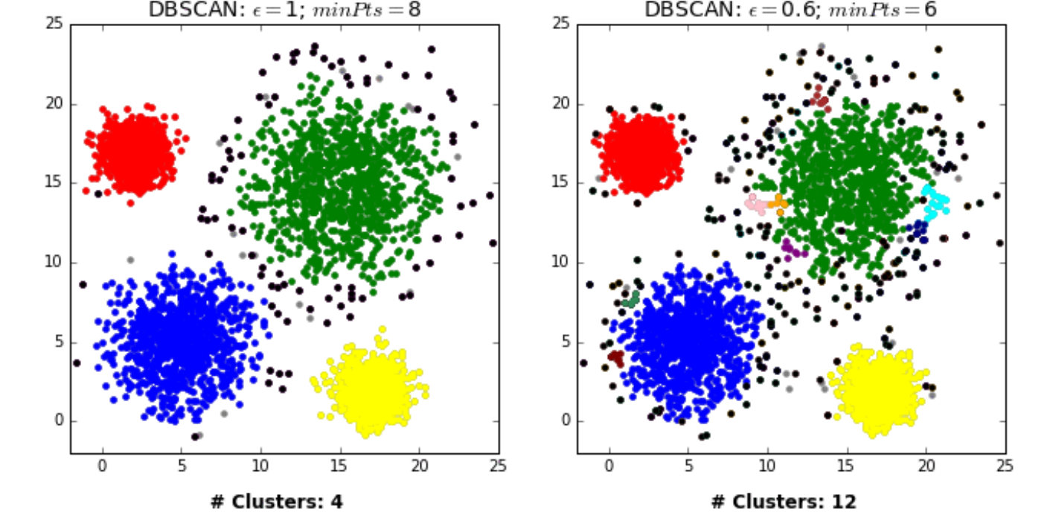
Clustering with Scikit with GIFs - dashee87.github.io

Slide 33
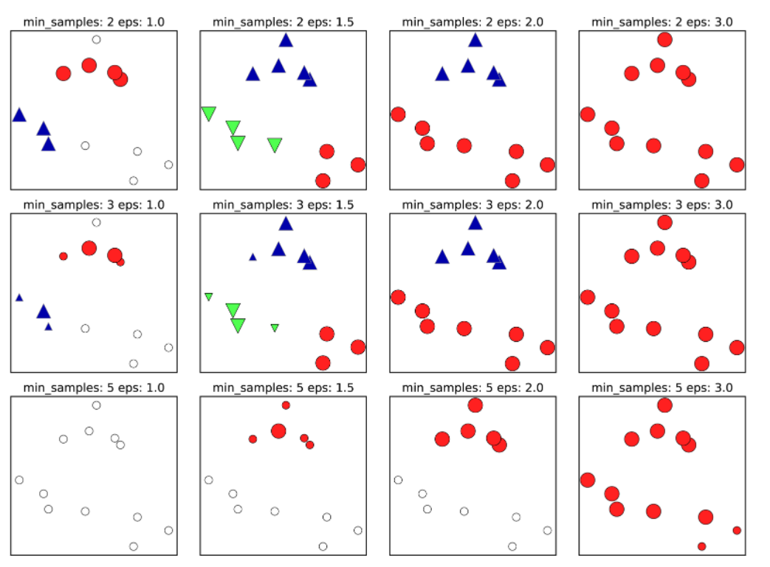
Ilustración de los parámetros

Slide 34
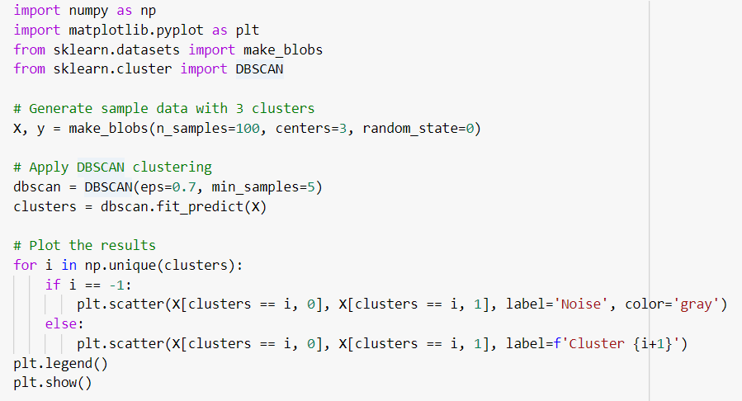
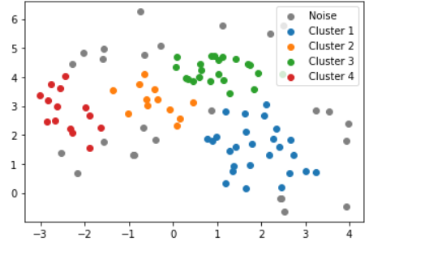
Código

Slide 35
Density-Based Clustering Issues
Algunos puntos no se asignan a una agrupación.
Bueno o malo, según la aplicación.
Ambigüedad de los puntos "no centrales" (de frontera):
Sensible a la elección de ε y minNeighbours.
El documento original propone un método de "codo" (véase la diapositiva adicional).
Por lo demás, no es sensible a la inicialización (excepto para los puntos límite).
Si se obtiene un nuevo ejemplo, encontrar el cluster es costoso.
Hay que calcular las distancias a los puntos centrales (o quizás a todos los puntos de entrenamiento).
En dimensiones altas, se necesitan muchos puntos para "llenar" el espacio.

Slide 36

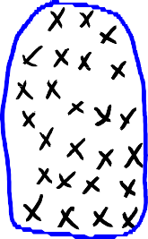



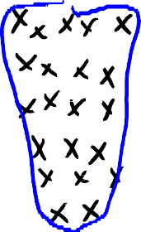







Differing Densities
Considere la agrupación basada en la densidad de estos datos:

Slide 37
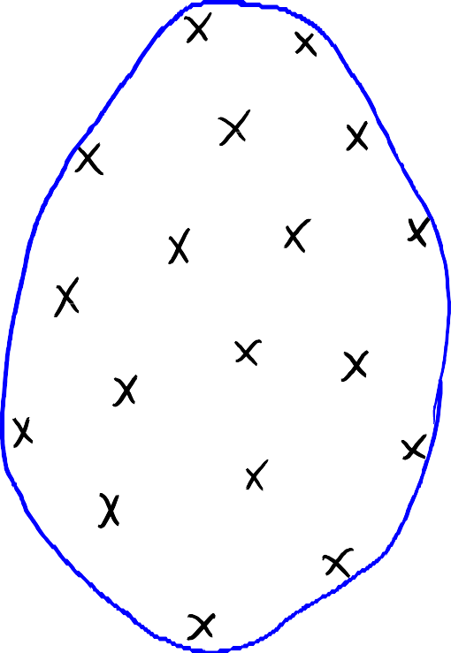
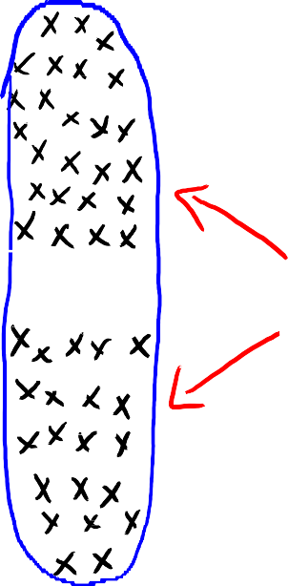






Differing Densities
Aumenta el épsilon y ejecútalo de nuevo:
Es posible que no haya ningún nivel de densidad que le proporcione 3 clusters.

Slide 38
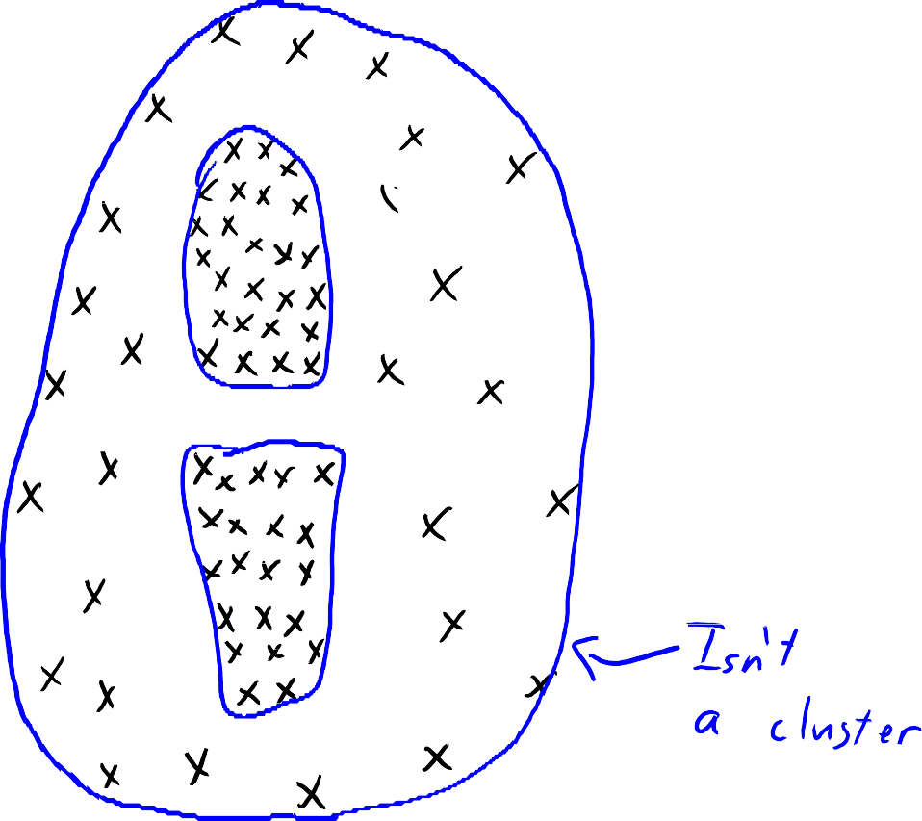
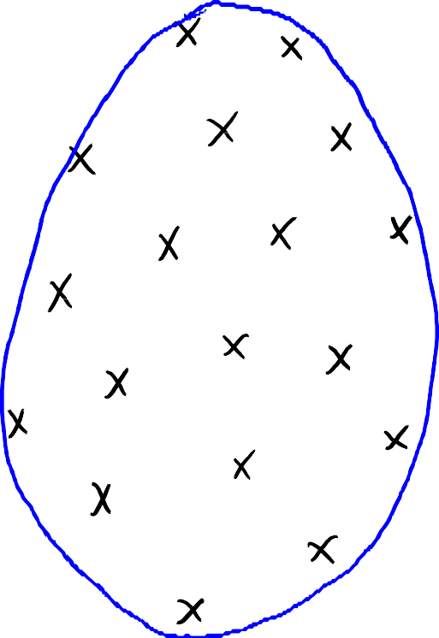


Differing Densities
Esta es una situación peor:
Ahora hay que elegir entre clústeres gruesos/finos.
En lugar de una agrupación fija, a menudo queremos una agrupación jerárquica.

Slide 39
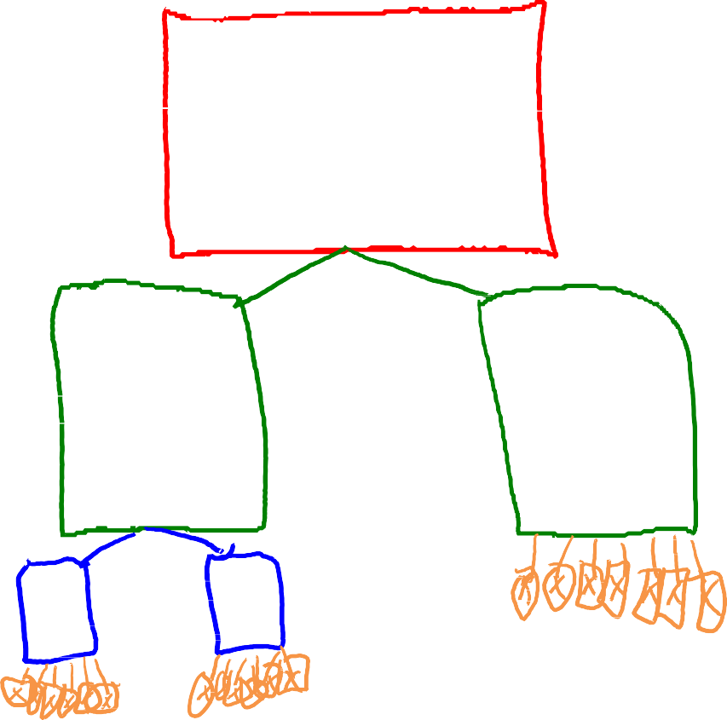
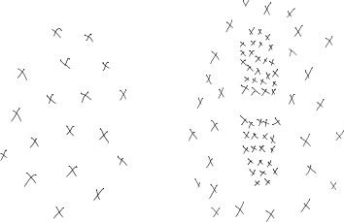
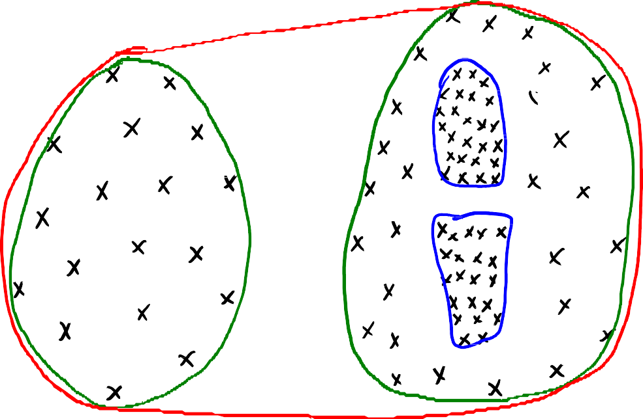
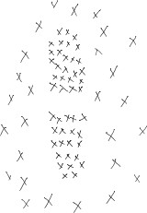
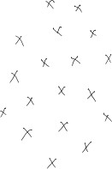


Agrupación jerárquica
La agrupación jerárquica produce un árbol de agrupaciones.
Cada nodo del árbol divide los datos en 2 o más clusters.
Mucha más información que si se utiliza una agrupación fija.
A menudo tienen puntos de datos individuales como hojas.

Slide 40
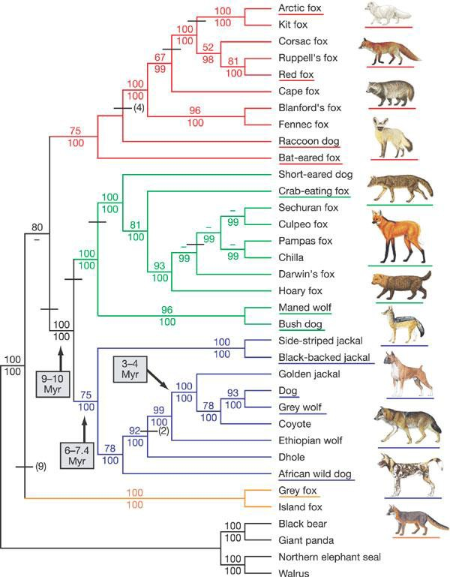
Application: Phylogenetics
Secuenciamos los genomas de un conjunto de organismos.
¿Podemos construir el "árbol de la vida"?
Comentarios sobre esta aplicación:
A la derecha están los individuos.
A medida que se avanza hacia la izquierda, los grupos se fusionan.
Las fusiones son "ancestros comunes".
Más información útil en el gráfico:
Longitudes de las líneas: elegidas aquí para aproximar el tiempo.
Números: #clusterings a través de muestras bootstrap.
Los 'grupos externos' (morsa, panda) son una comprobación de cordura.
http://www.nature.com/nature/journal/v438/n7069/fig_tab/nature04338_F10.html

Slide 41
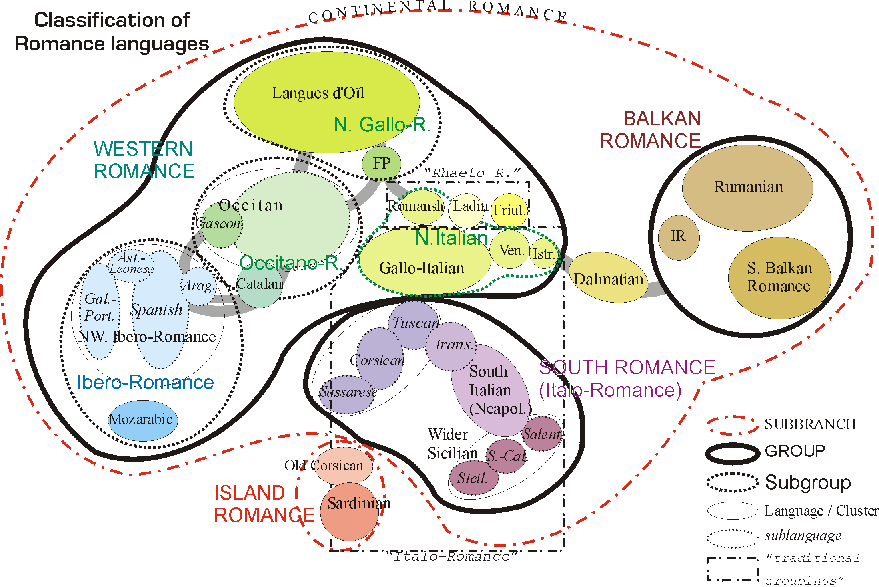
Application: Phylogenetics
El método comparativo en lingüística estudia la evolución de las lenguas:
https://en.wikipedia.org/wiki/Comparative_method_(linguistics)

Slide 42
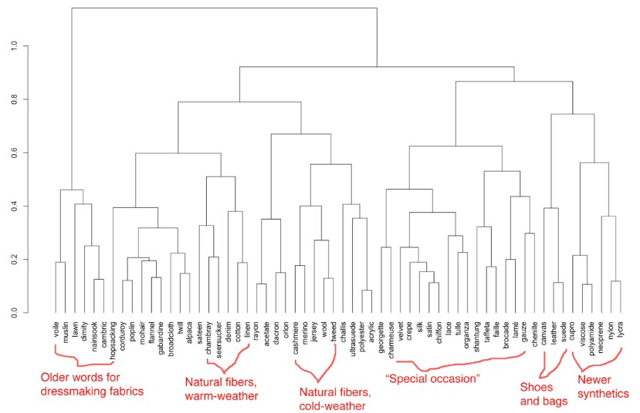
Aplicación: ¿Moda?
Agrupación jerárquica de palabras de material de confección en Vogue:
http://dh.library.yale.edu/projects/vogue/fabricspace/

Slide 43







Agrupación aglomerativa (de abajo hacia arriba)
Método jerárquico más común: clustering aglomerativo.
Comienza con cada punto siendo su propio clúster.
https://en.wikipedia.org/wiki/Hierarchical_clustering

Slide 44






Agrupación aglomerativa (de abajo hacia arriba)
Método jerárquico más común: clustering aglomerativo.
Comienza con cada punto siendo su propio clúster.
En cada paso se fusionan los dos clústeres "más cercanos".
https://en.wikipedia.org/wiki/Hierarchical_clustering

Slide 45



Agrupación aglomerativa (de abajo hacia arriba)
Método jerárquico más común: clustering aglomerativo.
Comienza con cada punto en su propio clúster.
En cada paso se fusionan los dos clústeres "más cercanos".
https://en.wikipedia.org/wiki/Hierarchical_clustering

Slide 46



Agrupación aglomerativa (de abajo hacia arriba)
Método jerárquico más común: clustering aglomerativo.
Comienza con cada punto en su propio clúster.
En cada paso se fusionan los dos clústeres "más cercanos".
https://en.wikipedia.org/wiki/Hierarchical_clustering

Slide 47


Agrupación aglomerativa (de abajo hacia arriba)
Método jerárquico más común: clustering aglomerativo.
Comienza con cada punto en su propio clúster.
En cada paso se fusionan los dos clústeres "más cercanos".
https://en.wikipedia.org/wiki/Hierarchical_clustering

Slide 48


Agrupación aglomerativa (de abajo hacia arriba)
Método jerárquico más común: clustering aglomerativo.
Comienza con cada punto en su propio clúster.
En cada paso se fusionan los dos clusters "más cercanos".
Se termina con un gran cluster que tiene todos los puntos.
Animation
https://en.wikipedia.org/wiki/Hierarchical_clustering

Slide 49

Clustering aglomerativo
Empieza con todos los puntos en su propio clúster.
Fusiona con avidez los dos clústeres más similares.

Slide 50

Dendogramas

Slide 51


Criterio de vinculación
Enlace simple
Distancia mínima más pequeña
Vinculación media
Distancia media más pequeña entre todos los pares de los clusters
Enlace completo
Distancia máxima más pequeña
Ward (por defecto en sklearn)
El menor aumento de la varianza dentro del clúster
Conduce a clusters de tamaño más equitativo.

Slide 52


Código

Slide 53
Ventajas y desventajas
Se puede restringir al gráfico de "topología" de entrada.
Rápido con conectividad escasa.
Algunos criterios de vinculación pueden llevar a tamaños de clústeres muy desequilibrados
La agrupación jerárquica ofrece una visión más holística que la agrupación simple.

Slide 54
Resumen
Forma de los clusters de K-means:
Divide el espacio en conjuntos convexos.
Agrupación basada en la densidad:
"Expande" y "fusiona" regiones densas de puntos para encontrar clusters.
No es sensible a la inicialización ni a los valores atípicos.
Es útil para encontrar clusters conectados no convexos.
Agrupación conjunta: combina múltiples agrupaciones.
Puede funcionar bien, pero hay que tener en cuenta el cambio de etiquetas.
Agrupación jerárquica: más informativa que la agrupación fija.
Clustering aglomerativo: método estándar de clustering jerárquico.
Cada punto comienza como un clúster, y los clústeres se fusionan secuencialmente.

